Slide 1
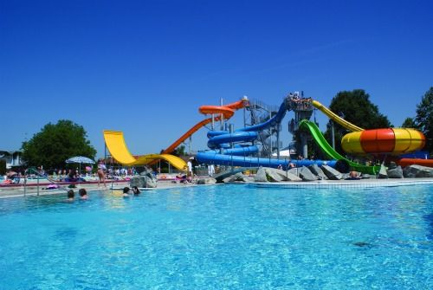
LETNA ŠOLA V NARAVI
S TEČAJEM PLAVANJA
T E R M E Č A T E Ž
od 27. 5. do 31. 5. 2024

Slide 2
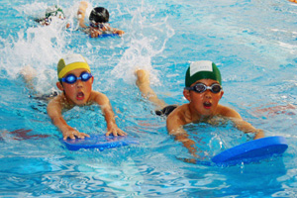

ZAKAJ LETNA ŠOLA V NARAVI
  NAUČITI SE ENE OD TEHNIK PLAVANJA.
  Poznati higieno v vodi in ob njej, nevarnosti skakanja na glavo, nevarnosti v globoki vodi.
  ZNANJE PLAVANJA JE
  ŽIVLJENJSKEGA POMENA.

Slide 3
UDELEŽENCI
UČENCI: 5. a, 5. b, 5. c, 5. d,
5. razredi podružničnih šol
STROKOVNI KADER:
6 učiteljic, 11 vaditeljev, pedagoški vodja

Slide 4



KAJ VSE MORA BITI V POTOVALKI?
PRIPOROČLJIVO / posvet z izbranim otrokovim zdravnikom
Krema za nego pordele kože
(Bepantol, Fenistil …)
Sredstvo za preprečevanje oz. zdravljenje alergije (Klaritin…)
OBVEZNO
ZDRAVSTVENA KARTICA

Slide 5

KAJ VSE MORA BITI V POTOVALKI?
toaletni pribor (milo, šampon, zobna pasta in ščetka, glavnik, krema za obraz,
robčki…)
spodnje perilo,
pižama,
6 parov nogavic,
6 majic s kratkimi rokavi (ena naj bo stara za v vodo),
2 jopici,
1 dolge hlače,
2 kratkih hlač,
vetrovka ali zložljiv dežnik,
trenirka,
športni copati,
natikači,
šolski copati z gumijastimi podplati ( za hojo po hotelski sobi ),

Slide 6
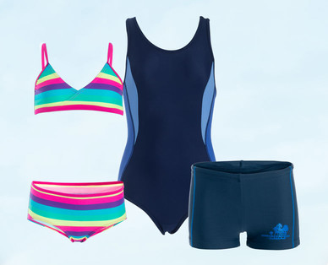

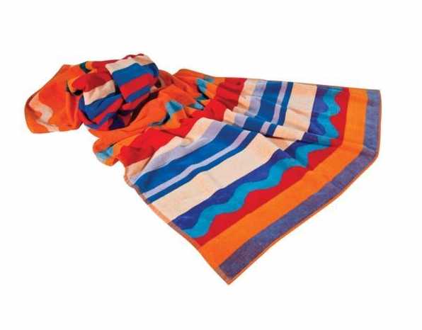
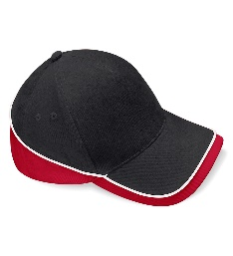
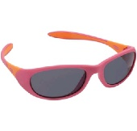
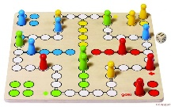

najmanj dvoje kopalk (oprijete),
dve večji brisači,
torba za nošenje brisač, kopalk, … na bazen
sončna očala,
kapa s ščitnikom,
krema za sončenje z zaščitnim faktorjem 20 ali več,
krema ali sprej proti komarjem,
vrvica, ščipalke
knjiga za branje,
razne igre (karte, šah, domine…),
zemljevid RS,
SDZ za MATEMATIKO,
kartonasta mapa,
lepilo, škarje,
peresnica (barvice, flomastri, svinčnik, nalivno pero…).

Slide 7

S SEBOJ NE JEMLJI
SLADKARIJ
NAKITA
DRUGIH VREDNIH STVARI
Razrednik NE ODGOVARJA za izgubljene drage stvari ( fotoaparat, zlatnino…), zato je bolje, da te stvari ostanejo doma.

Slide 8
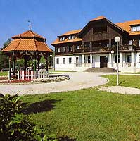
NAMESTITEV
HOTEL TOPLICE
KLJUČ – KARTICA
Posteljnina. DOBIJO
Brisače za osebno higieno. V
Sušilec za lase. HOTELU
TELEVIZIJA
BALKON

Slide 9
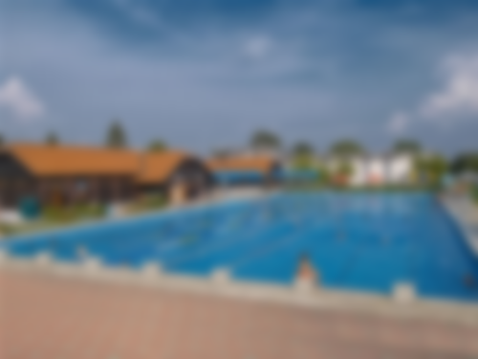
DAN - POPOLDAN
KOSILO, POČITEK
PREIZKUS PLAVANJA
RAZVRSTITEV V SKUPINE
GLEDE NA ZNANJE PLAVANJA
(NORMATIVI: 8 učencev NEPLAVALCEV, 12 učencev PLAVALCEV)
KAPICE, IME SKUPINE
DELO PO SKUPINAH
VEČERJA, VEČERNA DEJAVNOST, POČITEK

Slide 10


URNIK DELA
VSTAJANJE
UMIVANJE, OBLAČENJE, POSPRAVLJANJE
ZAJTRK
USMERJENE DEJAVNOSTI
PLAVANJE
KOSILO
POČITEK
USMERJENE DEJAVNOSTI
MALICA
PLAVANJE
VEČERJA
VEČERNE DEJAVNOSTI
PRIPRAVA NA NOČNI POČITEK
NOČNI MIR

Slide 11

PROGRAM PLAVANJA
Prilagajanje na vodo.
Vaje potapljanja, gledanje pod vodo, dihanje, plovnost, drsenje.
Učenje: - prsne tehnike plavanja,
- tehnike kravla,
- tehnike hrbtnega plavanja,
- skoka na noge in glavo.
Dopolnilni program: igre v vodi, gusarski otok, tobogan, bazen z valovi …

Slide 12
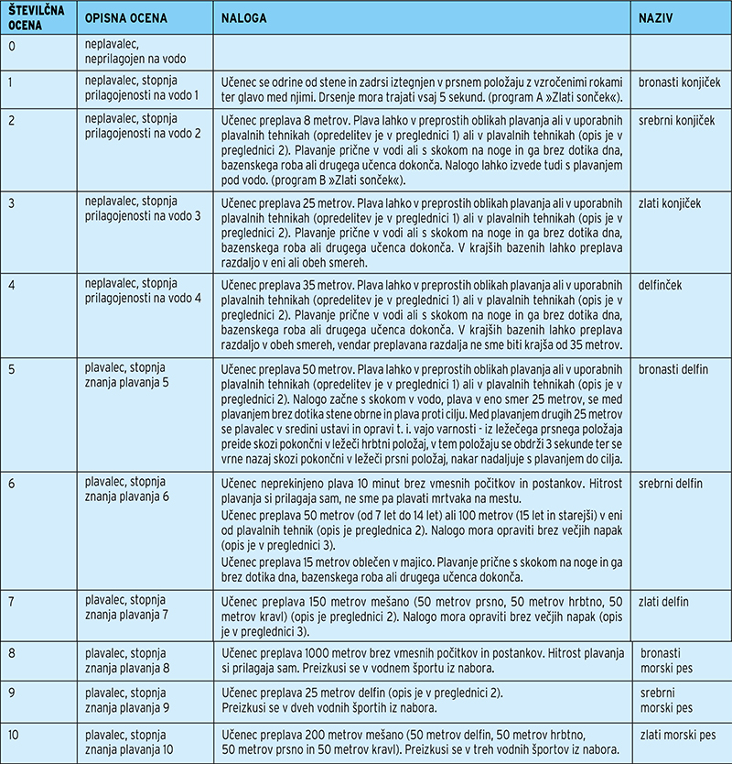

Merila za ocenjevanje znanja plavanja

Slide 13


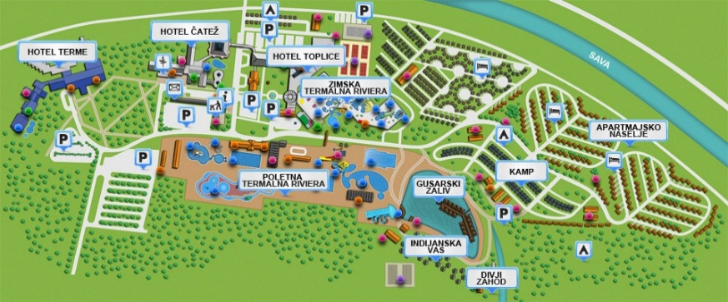
PROGRAM USMERJENIH DEJAVNOSTI
NARAVOSLOVJE IN TEHNIKA
Začutimo okolje.
Ponavljanje in utrjevanje
znanja.
DRUŽBA
Skica od doma do Čateža.
Čatež - turistični kraj, orientacija

Slide 14


SLOVENŠČINA
Pisanje razglednic.
Legenda o Čatežu.
Branje z razumevanjem.
MATEMATIKA
Obdelava podatkov.
Utrjevanje računskih operacij.

Slide 15
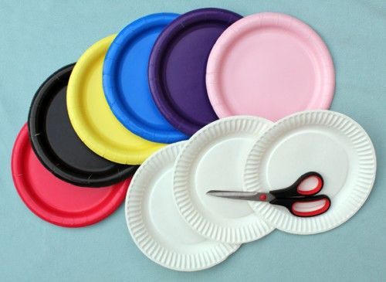


LIKOVNA UMETNOST
Oblikovanje različnih izdelkov.
GLASBENA UMETNOST
Priprava na zaključni večer.
ŠPORTNI DAN
Medrazredne igre.

Slide 16
VEČERNE DEJAVNOSTI, DRUŽABNE IN ŠPORTNE IGRE
PONEDELJEK
PREDAVANJE O REDU IN OBNAŠANJU V LETNI ŠOLI V NARAVI ter o NEVARNOSTIH V VODI, OPEKLINE
SPREHOD IN OGLED TERM
TOREK
MEDRAZREDNE IGRE

Slide 17

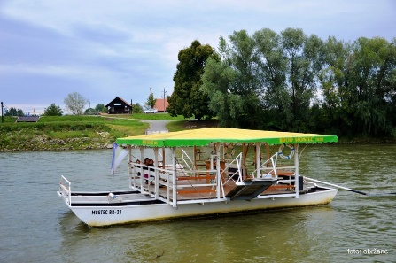
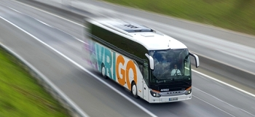
SREDA
DEJAVNOST PONUJENA
S STRANI TERM ČATEŽ
ČETRTEK
Z BRODOM ČEZ SAVO
PETEK
POVRATEK DOMOV

Slide 18



KAJ PA …
Če je otrok na dieti, če jemlje zdravila, ali ima ostale zdravstvene posebnosti
obvestite razredničarko in jo seznanite z vsemi
podrobnostmi (PISNO / SOGLASJE STARŠEV).

Slide 19
KAJ PA …
Mobitel?
Lahko. Uporabili ga bodo za klic ob prihodu v Čatež in
ob povratku domov.
Nakupovanje?
Samo na točno določen dan v spremstvu učiteljev, za
nakup razglednice in spominkov
Koliko denarja naj vzame otrok s seboj?
NE VEČ KOT 25 €, v kovancih
Z OTROKOM SE POGOVORITE O RAVNANJU Z DENARJEM.

Slide 20
CENA IN NAČIN PLAČILA
CENA : PREDVIDOMA 167,80 €
* Ob spremembi števila učencev si šola pridružuje pravico do spremembe cene.
NAČIN PLAČILA:
V TREH MESEČNIH OBROKIH
MOŽNOST SUBVENCIJE – VLOGA STARŠEV (spletna stran šole / Organizacija – obrazci in dokumenti)
obvezna priloga ODLOČBA O OTROŠKEM DODATKU)
VLOGA ZA SUBVENCIJO – DO 8. 4. 2024

Slide 21
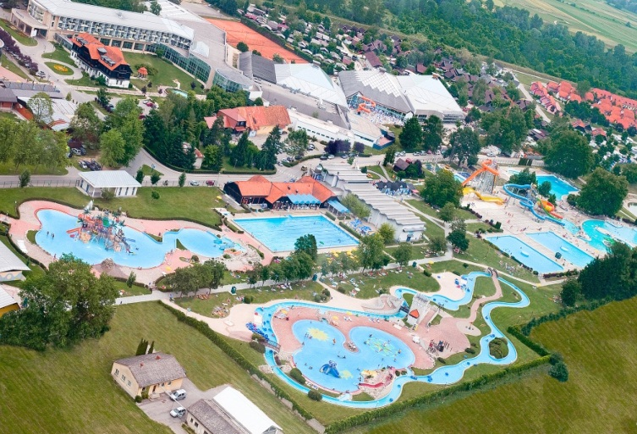
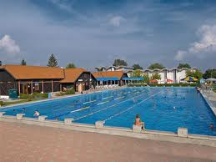
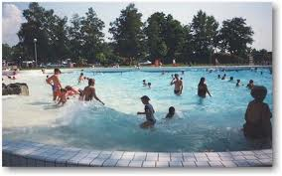
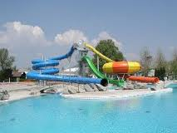
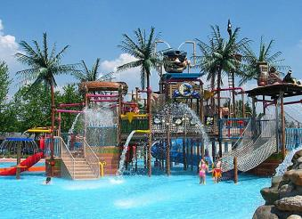
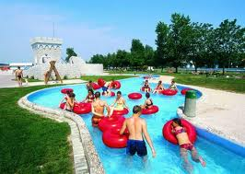
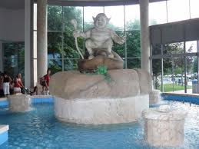
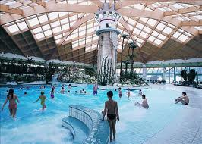
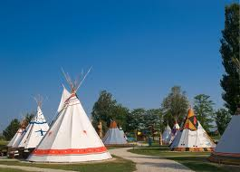
LŠN 2014

